Slide 1
PRÉSENTATION DE LA STRUCTURE AFREETECH CAMEROUN
Notes:
Bonsoir mr et madame. Il était question pour moi de faire une présentation de la structure Afreetech Cameroun

Slide 2

PLAN DE PRESENTATION
01
introduction
02
Presentation
03
Localisation
04
organigramme
05
secteurs activités
06
Logiciels utilises
07
langages et frameworks utilisés
08
Equipements utilisés
09
Domaines activites
10
nos clients
11
Nos partenaires
12
Nos contacts
13
conclusion

Slide 3
INTRODUCTION
AFREETECH est une entreprise de services numérique (ESN) qui accompagne les organisations privées et publiques dans l’amélioration de leurs processus et dans la réalisation des opérations.

Slide 4
PRESENTATION
AFREETECH est une entreprise de services numérique (ESN)
crée par Mr Dominique TOUNA MAMA et est Installée en France depuis 2007, dans la zone CEMAC précisément a Yaoundé au Cameroun depuis 2009 et en guinée en 2011.

Slide 5
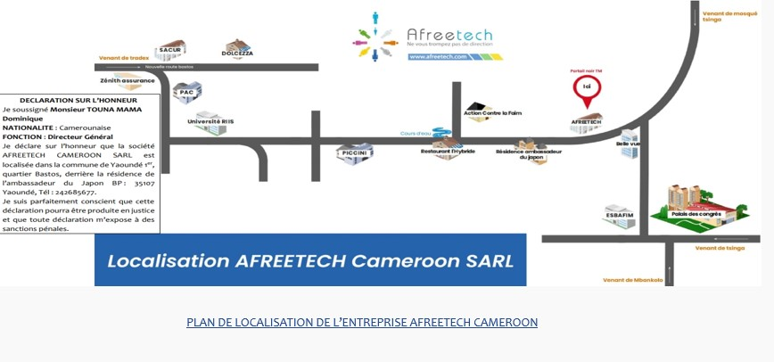
LOCALISATION DE AFREETECH

Slide 6
ORGANIGRAMME DE AFREETECH
Directeur generale
DIRECTEUR TECHNIQUE
CABINET DE DIRECTION ENERALE
ATTACHE DE DIRECTION
CHAUFEURS
SECURITE
SENIOR MANAGER
RESPONSIBLE QHSE
Responsible RH
Personnel infra
ArchItecte logiciel / ERP
Chef proJet
RESPONSIBLE COMMERCIALE
RESPONSIBLE FINANCIER
RESPONSIBLE ADMINISTRATIF
TECHNICIEN DE SURFACE
ASSISTANT(s) COMPTABLE (s)
SUPPORT TECHNIQUE
DEVELOPPEURS
ASSISTANTS CHEFS DE PROJET
COMMERCIAL

Slide 7
LES SECTEURS D’ACTIVITÉS
Pilotages de projet
infrastructure
Gestion elctronique des document
Progiciel de gestion intergre
formation

Slide 8






LOGICIELS UTILISÉS

Slide 9


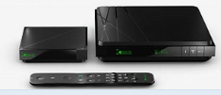


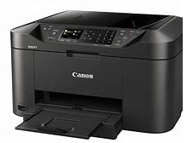
EQUIPEMENTS UTILISÉS

Slide 10





LES LANGAGE ET FRAMEWORK UTILISÉS
LANGAGE DE PROGRAMMATION UTILISÉS
FRAMEWORK UTILISÉS

Slide 11
DOMAINES D’ATIVITÉS
Les banques et assurences
Les Industries et btp
La telecommunication
Les administractions
11
Notes:
AFREETECH a mise sur pied : ( les logiciel approprie, les site web, des platform web et bien d’autre) pour des domaine d’activié tel que.

Slide 12
Français
NOS CLIENTS
Archivage Physique et Numérique
Fonds routier
Fourniture, Installation et Mise en service d’un Progiciel de Gestion Intégré.
Campost
sopecam
Réalisation du schéma directeur informatique.
CAMWATER
CCA Bank
Gestion du parc informatique.
Fourniture des équipements et logiciels pour l’élaboration des études.
12

Slide 13




NOS PARTENAIRES
TALEND
AZTELCO
odoo
DELL
Microsoft

Slide 14
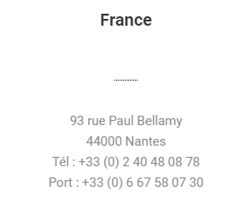
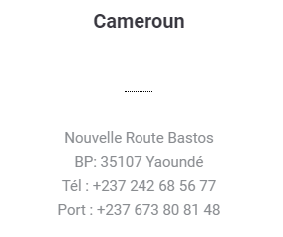
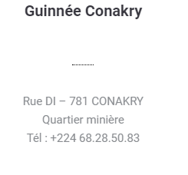
NOS CONTACTS

Slide 15
CONCLUSION
La structure AFREETECH accompagne ces client dans la realization de leurs functions en leurs offrend des solutions numeriques satisfaisentes

Slide 16

Merci pour votre attention
www.afreetech.com
infos@afreetech.com
16
45

